Slide 1


Slide 2
Lógica de programação
Função

Slide 3
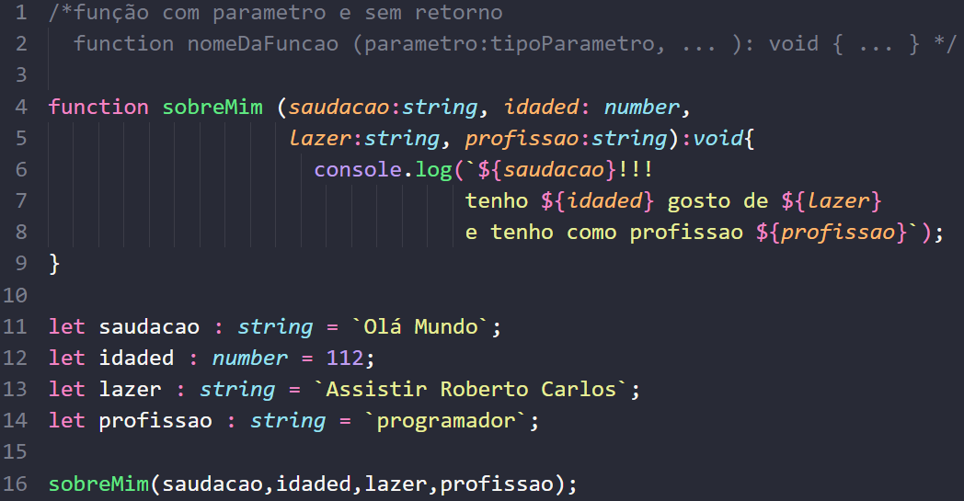
Função com parâmetro e sem retorno

Slide 4
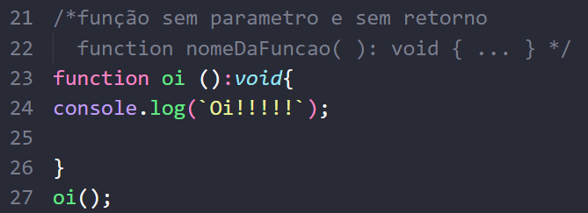
Função sem parâmetro e sem retorno

Slide 5
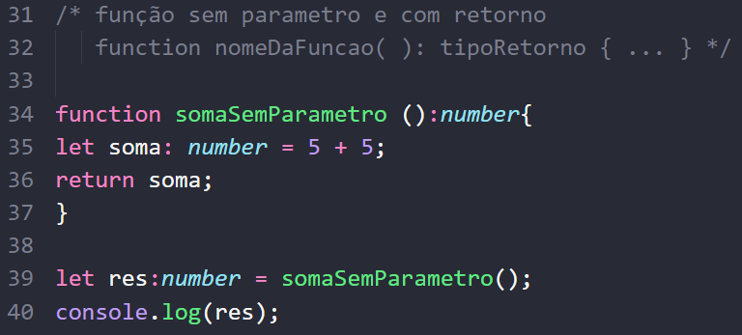
Função sem parâmetro e com retorno

Slide 6
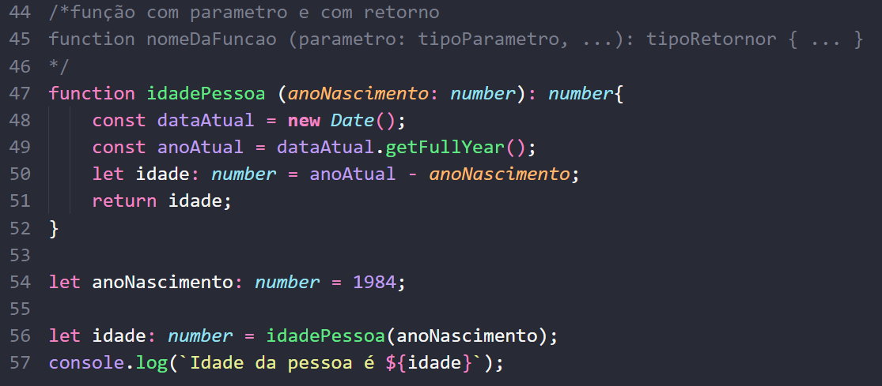
Função com parâmetro e com retorno

Slide 7
Quando precisamos enviar algum tipo de dado para ser processado em uma função esse dado é passado como parâmetro.
Quando precisamos receber um retorno para ser tratado na sequência do código a função tem retorno, esse retorno é do tipo do dado retornado.
function nomeDaFuncao (parametro:tipoParametro, parametro2:tipoParametro): tipoRetorno{
// código da função
}

Slide 8
BIBLIOGRÁFIA
Disponível em: https://www.typescriptlang.org/pt/play?noImplicitAny=false#example/functions Acesso: 13 agost. 2023.

Slide 9

www.sp.senai.br

